Slide 1
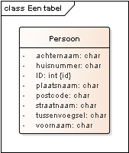
ID | voornaam | tussenvoegsel | achternaam | straatnaam | huisnummer | postcode | plaatsnaam
1 | Wim | van | Buren | 's-Gravenhaagse Bos | 10 | 2594 BD | Den Haag
2 | Max | van | Buren | 's-Gravenhaagse Bos | 10 | 2594 BD | Den Haag
Wim
Max

Slide 2
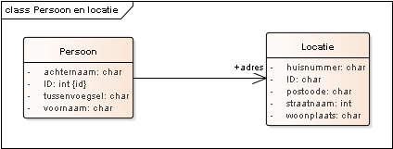
ID | voornaam | tussenvoegsel | achternaam | adres
1 | Wim | van | Buren | 1
2 | Max | van | Buren | 1
Wim
ID | straatnaam | huisnummer | postcode | plaatsnaam
1 | 's-Gravenhaagse Bos | 10 | 2594 BD | Den Haag
2594 BD 10
Max

